Slide 1
腔体Beta值和能量分段值的选取
陶 玥

Slide 2
主要内容
理论基础
实现过程
初步结果
结果比较（高能所）
下一步计划

Slide 3
理论基础

Slide 4
理论基础

Slide 5
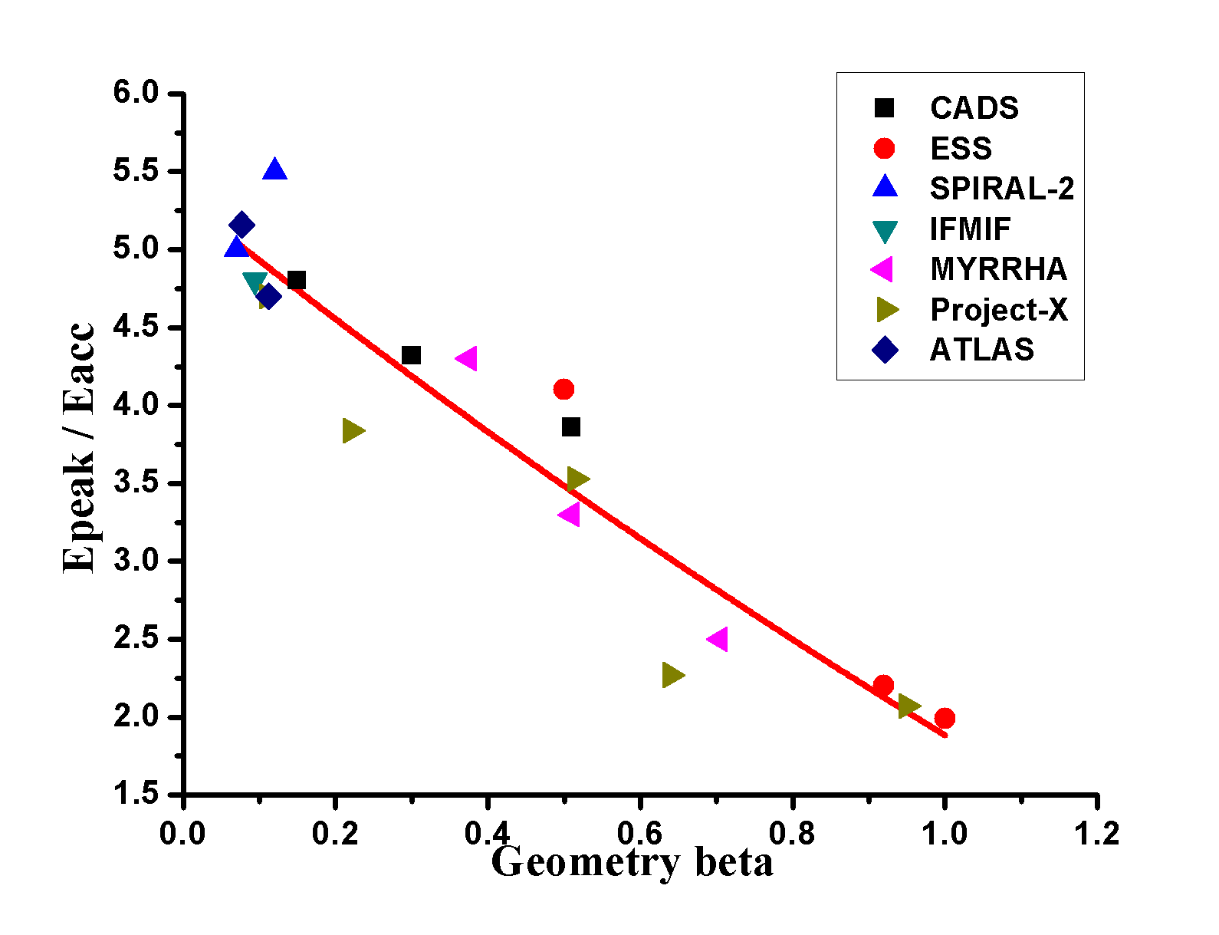
理论基础
其中K₁ = 14.45，K₂ = 3.68，K ₃=-9.13
[1] The Optimization of ESS Superconducting LINAC

Slide 6
理论基础
当N为奇数时
β ≠ β_{g}
β = β_{g}
当N为偶数时
β ≠ β_{g}
β = β_{g}
[2] Physics design of the 8 GeV H-minus linac, Argonne National Laboratory

Slide 7
实现过程

Slide 8
实现过程
腔
体
腔
体
腔
体
TTF

Slide 9
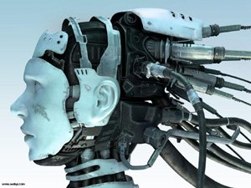

实现过程
直线加速器设计
优化参数：βg
约束条件：TTF大于0.5
TTF连续
能量增益连续
优化目标：腔体数目
归一化TTF
程序模拟
多次迭代寻找最优解
优化算法
优化目标
约束条件
结果输出
基本参数：
段数：四 五 六
Gap数：2 3 5 9
Epk(MV/m)：25 32
计算类型：
类型一：162.5 325 650
类型二：162.5 325 650 1300
类型三：162.5 325 1300

Slide 10
初步结果

Slide 11
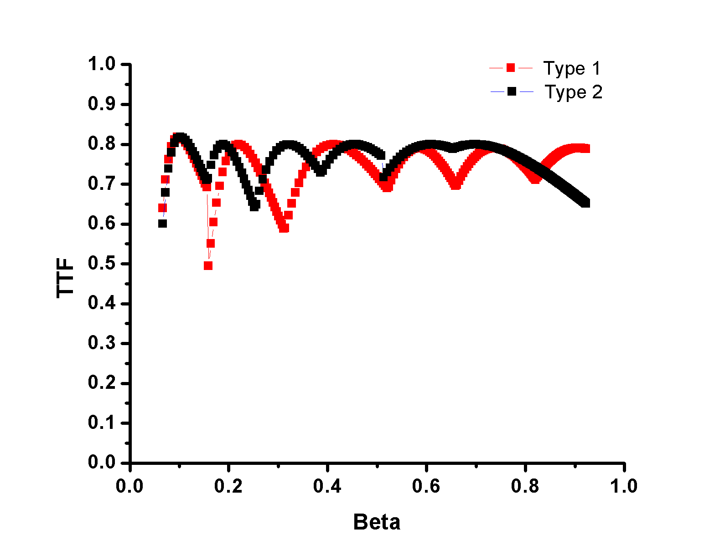
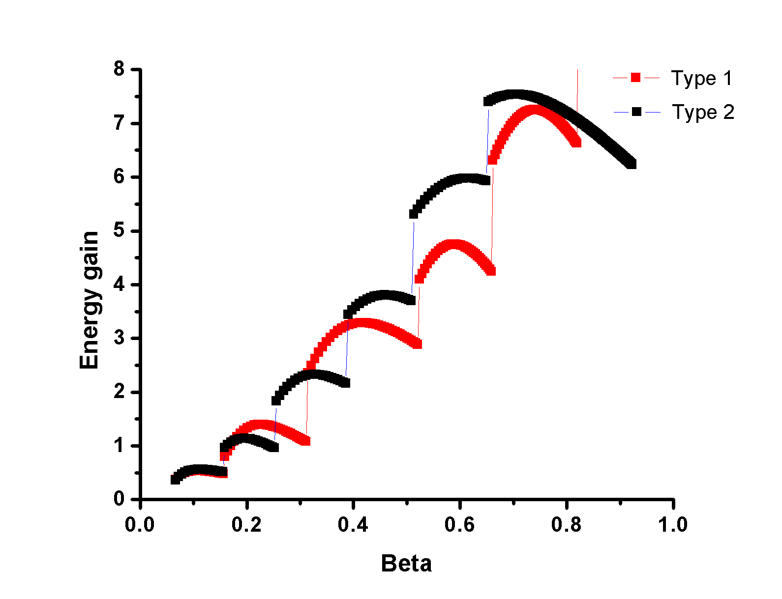
1.跳频会破坏连续性
优化目标：腔体数目最少
限制条件：TTF连续
段 数：六段
类型 | 腔数 | Cav1 | Cav2 | Cav3 | Cav4 | Cav5 | Cav6
一 | 250 | 162.5 | 325 | 325 | 650 | 650 | 650
 |  | 0.082 | 0.204 | 0.381 | 0.570 | 0.718 | 0.884
 |  | 21 | 30 | 37 | 33 | 57 | 72
三 | 281 | 162.5 | 325 | 325 | 325 | 325 | 1300
 |  | 0.086 | 0.176 | 0.299 | 0.424 | 0.567 | 0.650
 |  | 19 | 27 | 14 | 20 | 25 | 176
结论：跳频会破坏腔体的连续性，
腔体数目会增加。
备注：类型一：162.5 325 650
类型二：162.5 325 1300

Slide 12
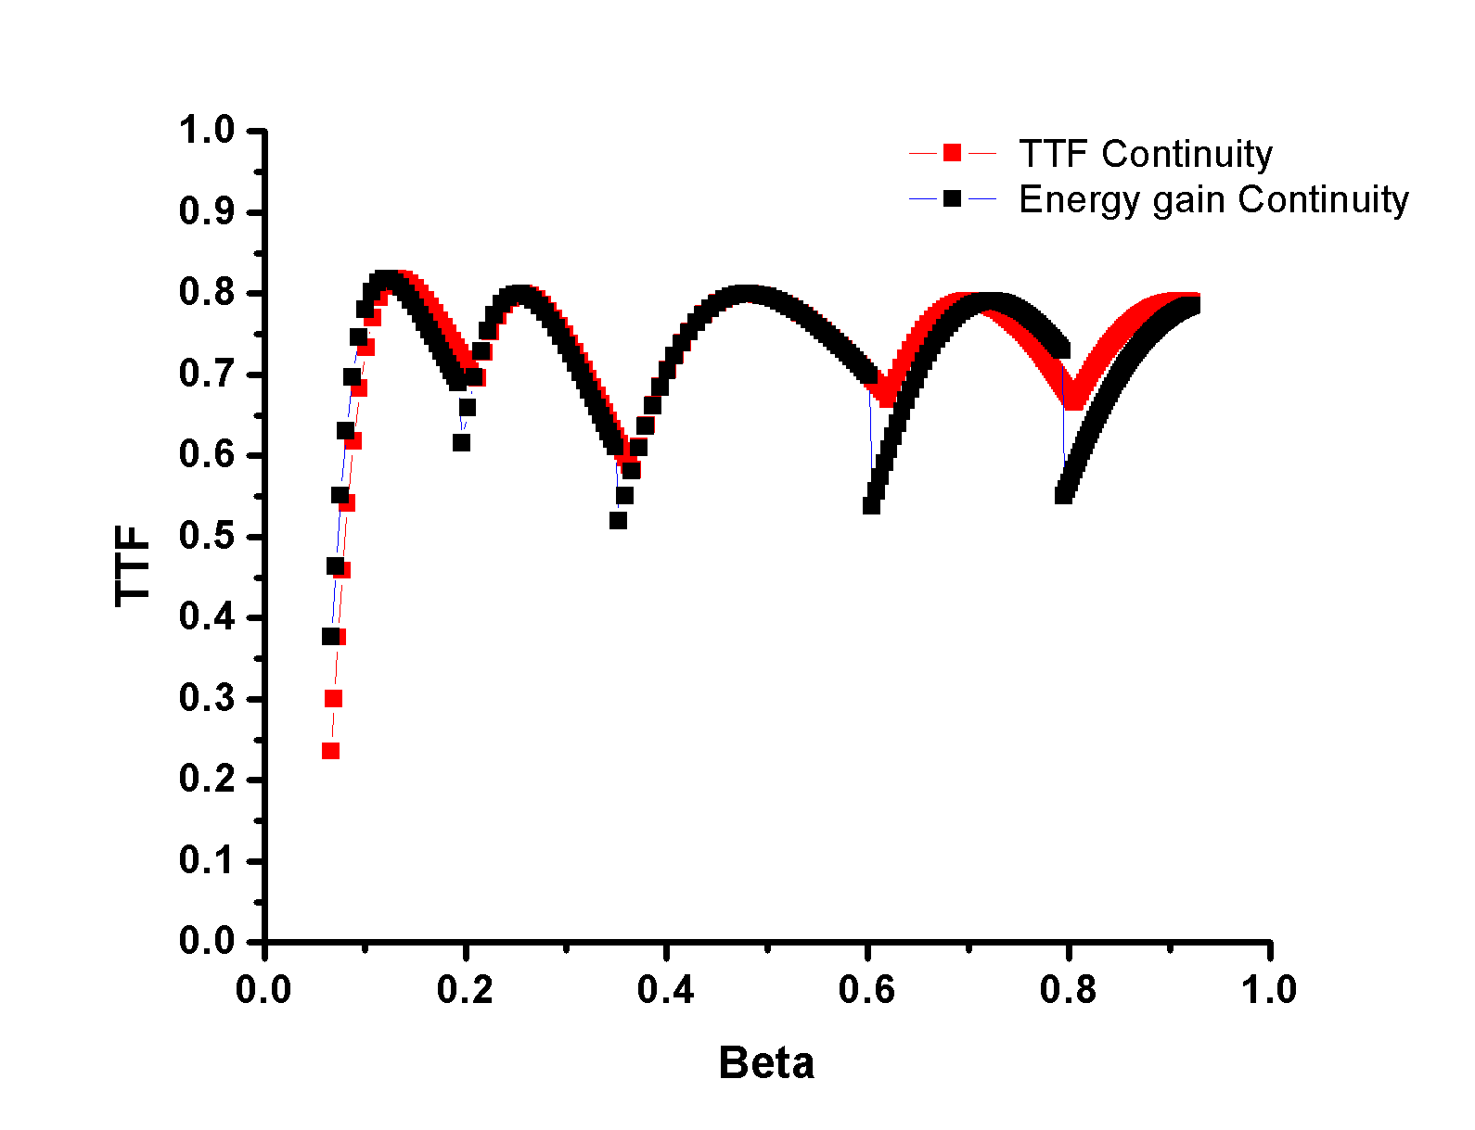
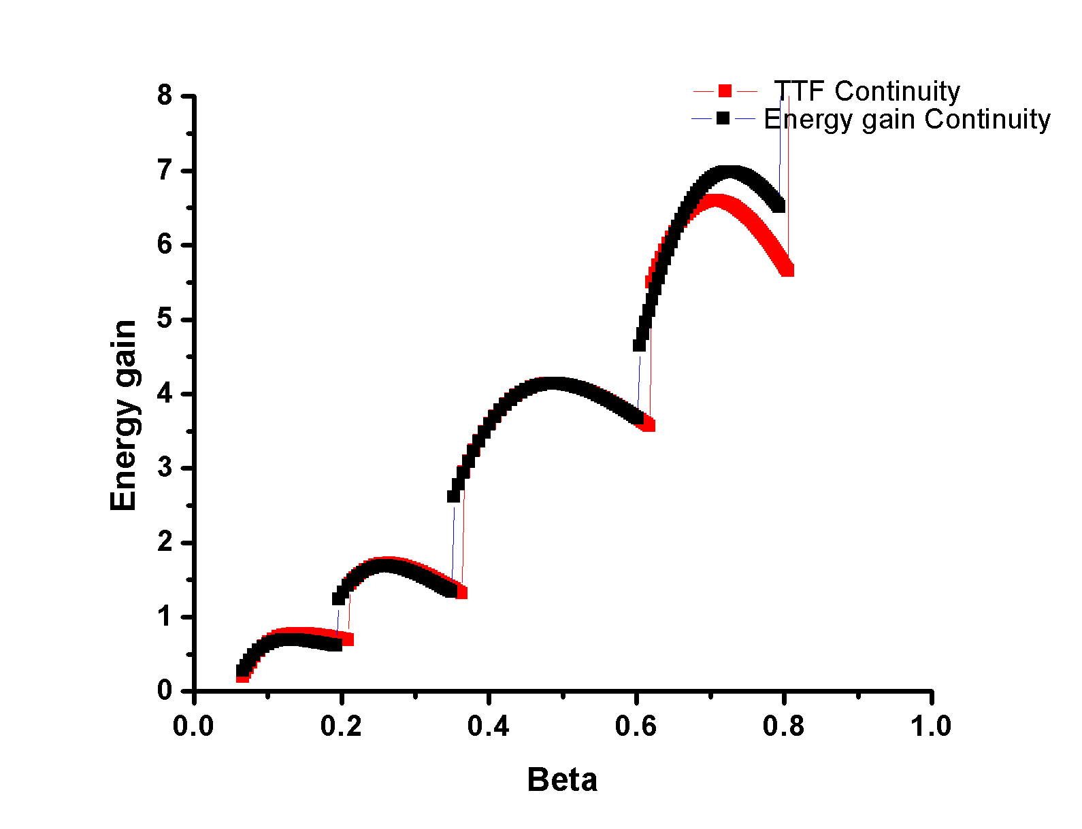
2.能量增益连续比TTF连续省腔
优化目标：腔体数目最少
类 型：162.5 325 650
段 数：五段
限制条件 | 腔数 | Cav1 | Cav2 | Cav3 | Cav4 | Cav5
TTF连续 | 254 | 162.5 | 325 | 325 | 650 | 650
 |  | 0.095 | 0.236 | 0.396 | 0.637 | 0.878
 |  | 26 | 27 | 46 | 65 | 90
能量增益连续 | 244 | 162.5 | 325 | 325 | 650 | 650
 |  | 0.095 | 0.210 | 0.398 | 0.675 | 0.900
 |  | 23 | 26 | 49 | 57 | 89

Slide 13
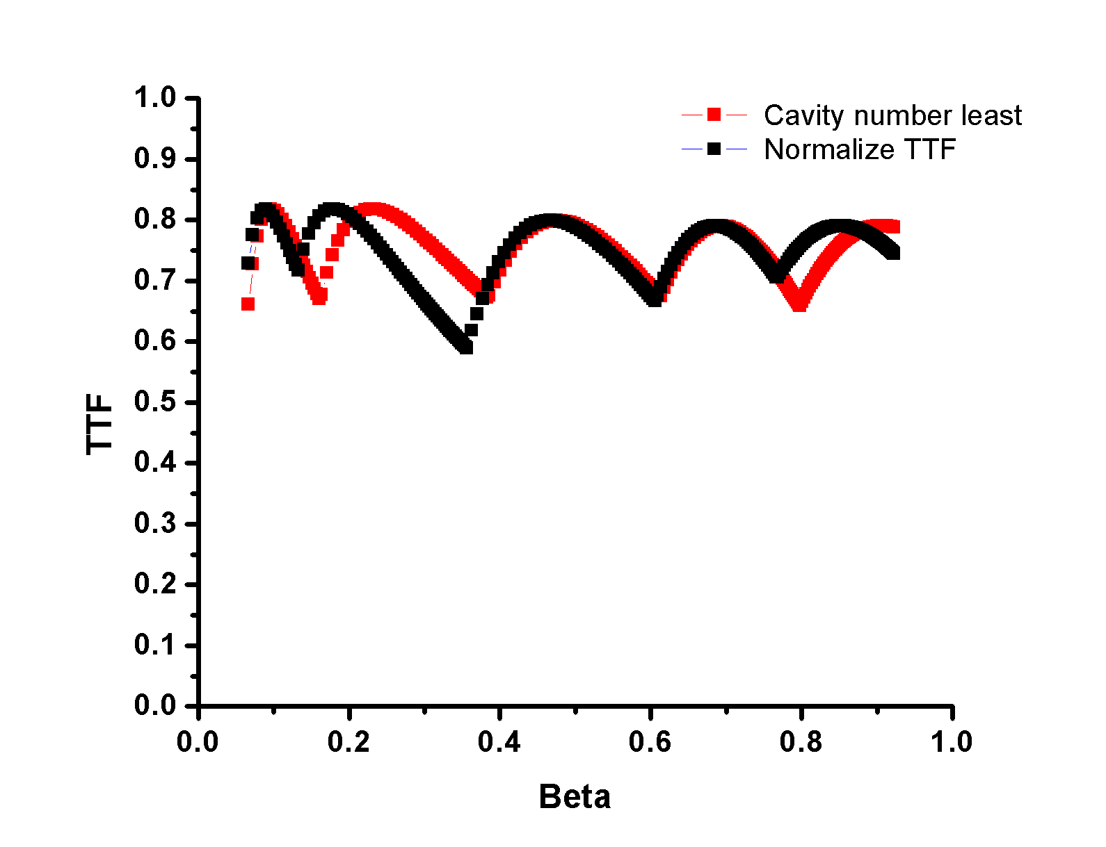
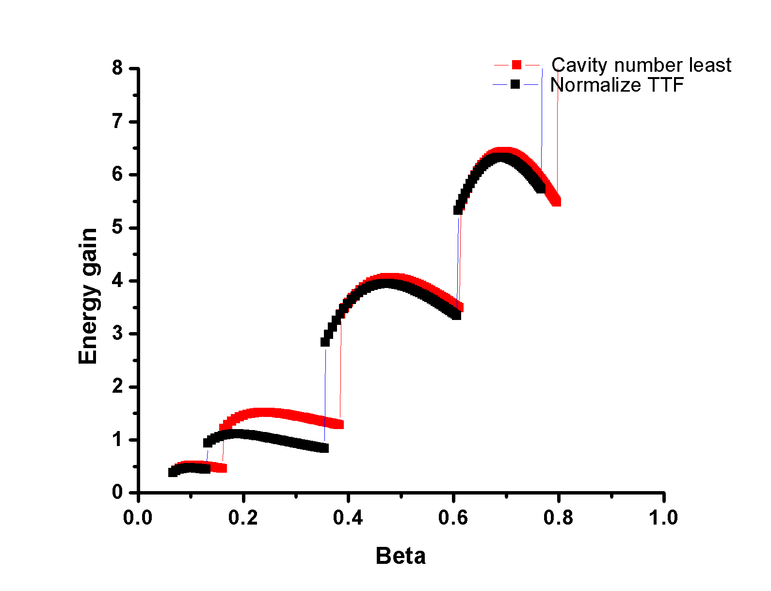
3.腔体数最少比归一化TTF省腔
限制条件：TTF连续
类 型：162.5 325 650
段 数：五段
优化目标 | 腔数 | Cav1 | Cav2 | Cav3 | Cav4 | Cav5
腔体数 最少 | 256 | 162.5 | 162.5 | 325 | 650 | 650
 |  | 0.080 | 0.194 | 0.442 | 0.675 | 0.884
 |  | 22 | 45 | 114 | 61 | 81
归一化 TTF | 271 | 162.5 | 162.5 | 325 | 650 | 650
 |  | 0.074 | 0.15 | 0.434 | 0.669 | 0.830
 |  | 15 | 58 | 50 | 46 | 102

Slide 14
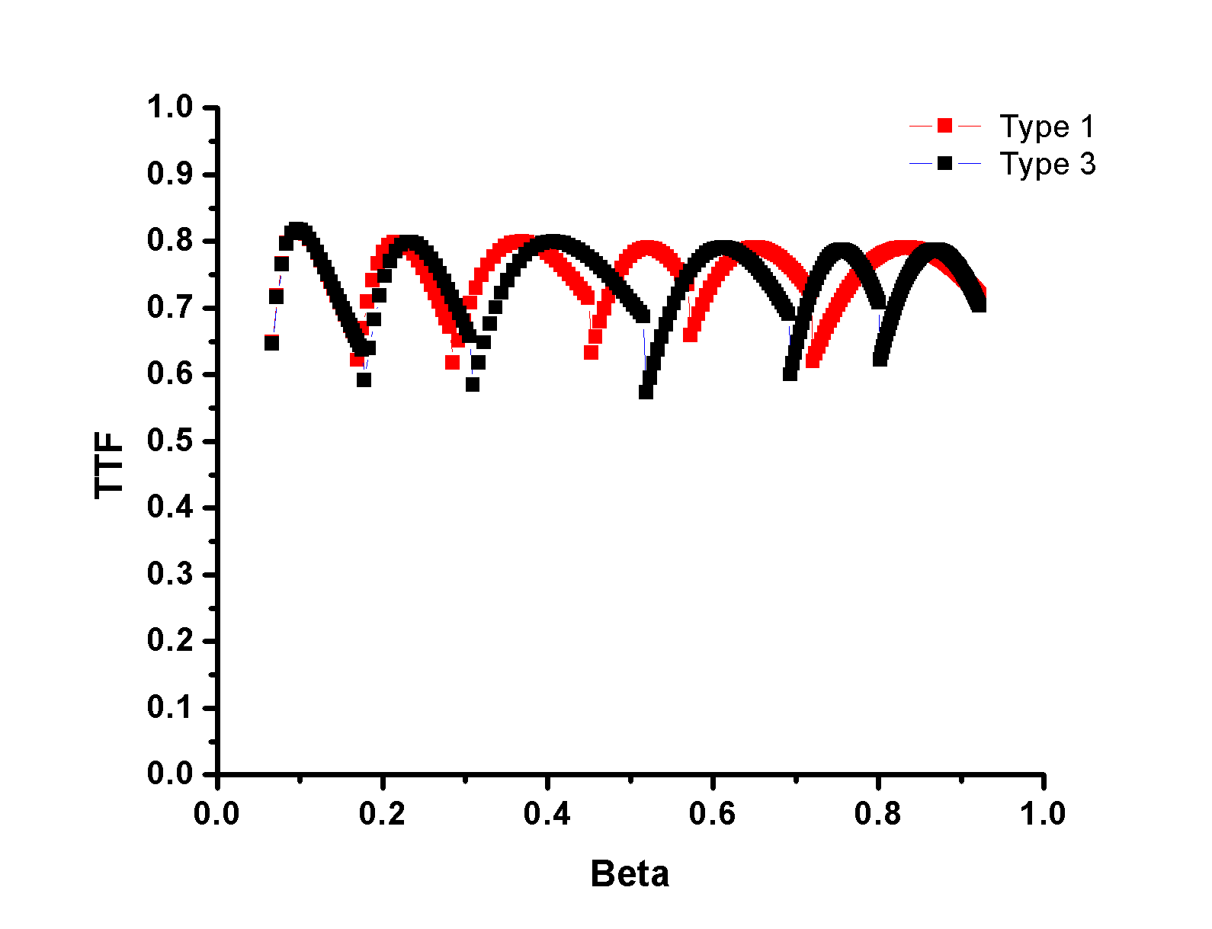
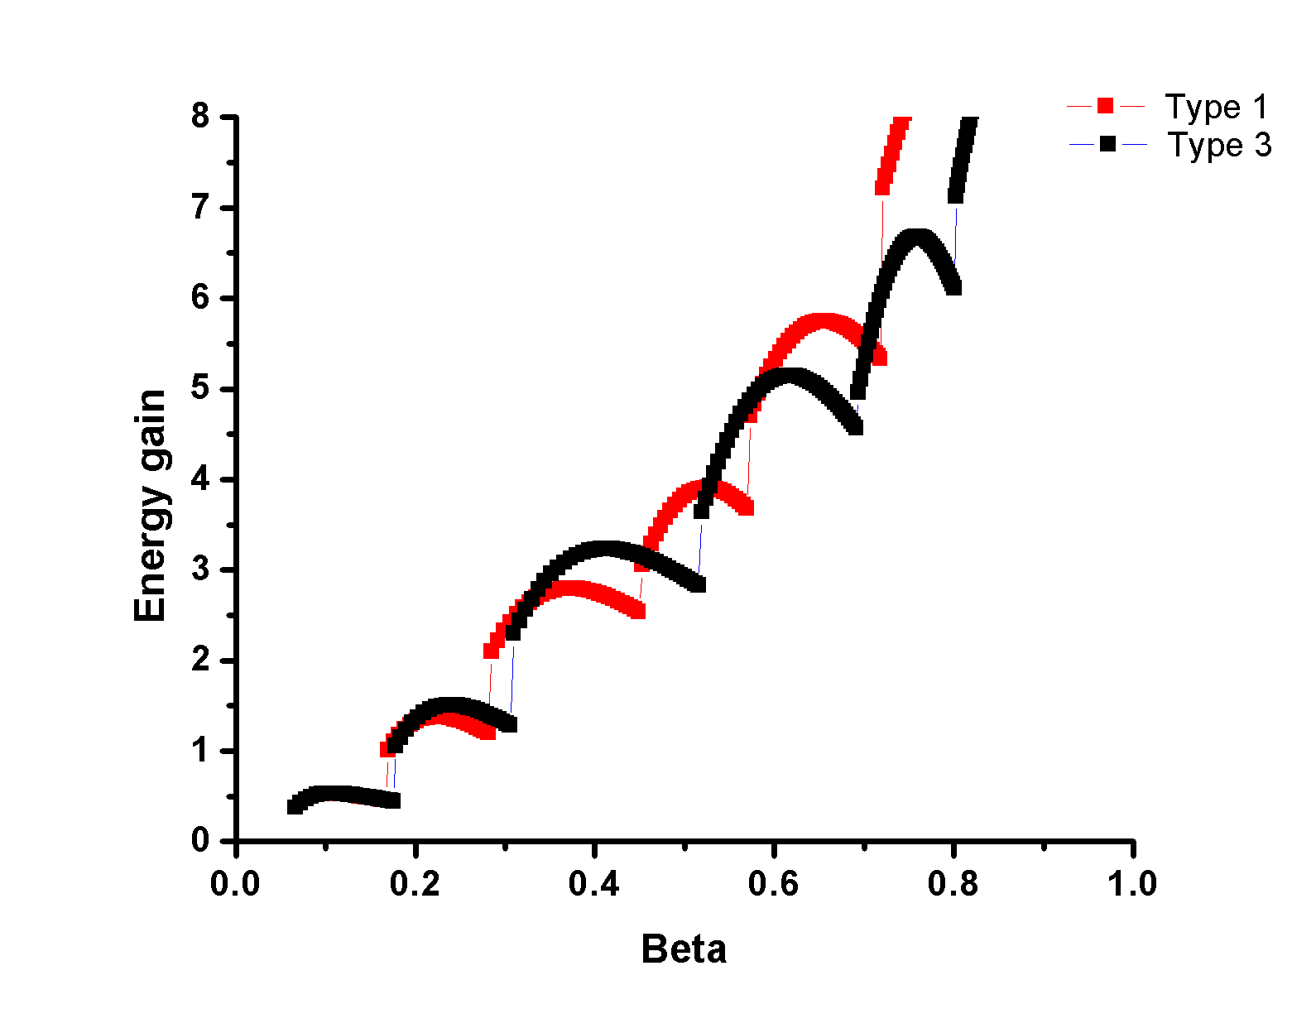
4.频率选取162.5 325 650
优化目标：归一化TTF
约束条件：能量增益连续
段 数：六段
类型 | 腔数 | Cav1 | Cav2 | Cav3 | Cav4 | Cav5 | Cav6
一 | 258 | 162.5 | 325 | 325 | 650 | 650 | 650
 |  | 0.082 | 0.203 | 0.341 | 0.508 | 0.635 | 0.813
 |  | 24 | 21 | 28 | 25 | 38 | 122
三 | 273 | 162.5 | 325 | 325 | 650 | 1300 | 1300
 |  | 0.082 | 0.217 | 0.378 | 0.516 | 0.750 | 0.863
 |  | 27 | 24 | 37 | 44 | 42 | 99
备注：类型一：162.5 325 650
类型三：162.5 325 650 1300

Slide 15
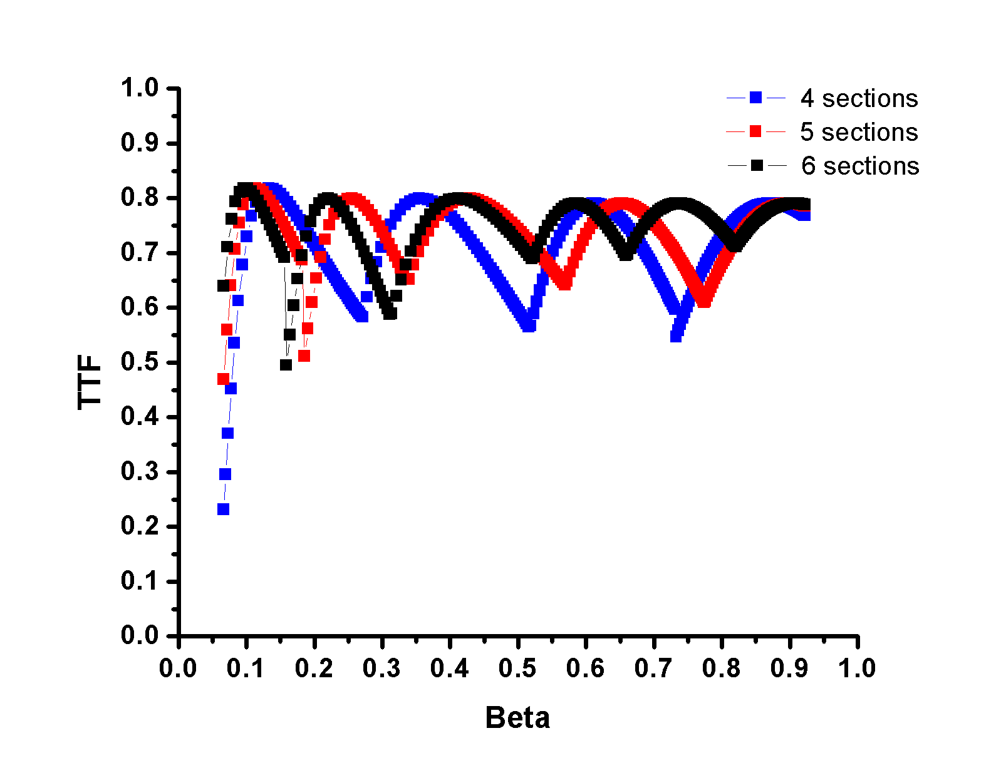
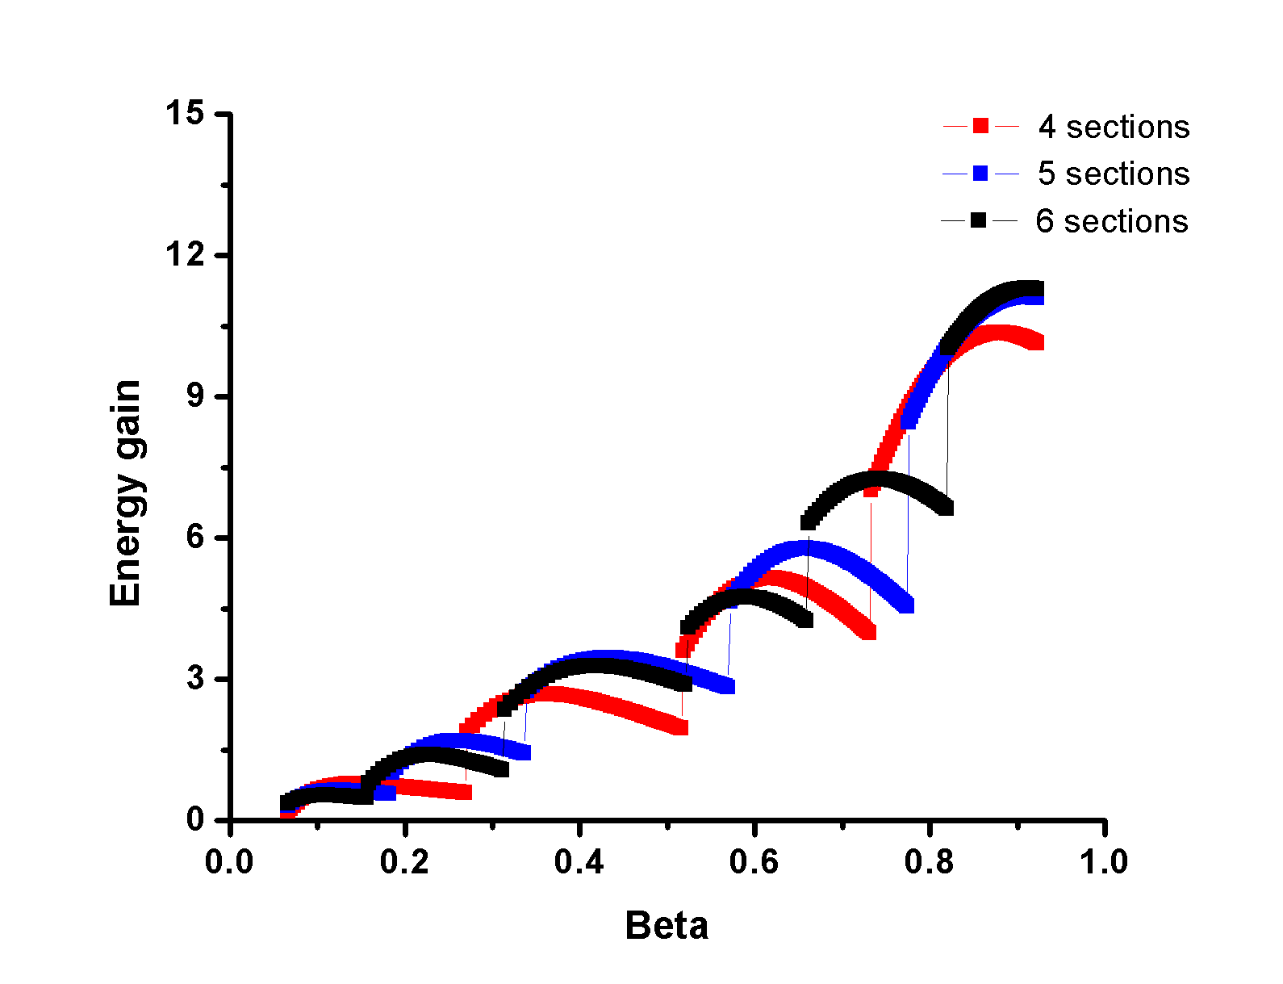
5.段数选取5段
优化目标：腔体数目最少
约束条件：TTF连续
类 型：162.5 325 650
段数 | 腔数 | Cav1 | Cav2 | Cav3 | Cav4 | Cav5 | Cav6
四 | 274 | 162.5 | 325 | 650 | 650
 |  | 0.112 | 0.331 | 0.597 | 0.851
 |  | 54 | 51 | 64 | 105
五 | 254 | 162.5 | 325 | 325 | 650 | 650
 |  | 0.095 | 0.236 | 0.396 | 0.637 | 0.878
 |  | 26 | 27 | 46 | 65 | 90
六 | 250 | 162.5 | 325 | 325 | 650 | 650 | 650
 |  | 0.082 | 0.204 | 0.381 | 0.570 | 0.718 | 0.884
 |  | 21 | 30 | 37 | 33 | 57 | 72

Slide 16
小结
跳频会破坏连续性
能量增益连续比TTF连续省腔
腔体数目最少比归一化TTF省腔
频率选取162.5 325 650
段数选取5段
频率：162.5 325 650
段数：5段

Slide 17
结果对比

Slide 18
结果对比
 | 腔数 | Cav1 | Cav2 | Cav3 | Cav4 | Cav5
高能所 | 244 |  | 325 | 325 | 650 | 650 | fre
 |  |  | 31.14 | 32.06 | 37.72 | 35.8 | Epk
 |  |  | 0.21 | 0.40 | 0.63 | 0.82 | Beta_{opt}
 |  |  | 38 | 64 | 42 | 100 | Cav Num
 |  | 10 | 40 | 180 | 360 | 1500 | Energy_{out}
腔体数 最少（能量增益连续） | 238 | 162.5 | 162.5 | 325 | 650 | 650 | fre
 |  | 25 | 32 | 32 | 32 | 32 | Epk
 |  | 0.09 | 0.20 | 0.47 | 0.71 | 0.90 | Beta_{opt}
 |  | 19 | 42 | 44 | 50 | 83 | Cav Num
 |  | 13 | 73 | 250 | 586 | 1500 | Energy_{out}
归一化TTF（能量增益连续） | 259 | 162.5 | 162.5 | 325 | 650 | 650 | fre
 |  | 25 | 32 | 32 | 32 | 32 | Epk
 |  | 0.08 | 0.18 | 0.41 | 0.61 | 0.81 | Beta_{opt}
 |  | 17 | 18 | 54 | 40 | 130 | Cav Num
 |  | 10 | 57 | 173 | 374 | 1500 | Energy_{out}

Slide 19
下一步计划

Slide 20
下一步计划
程序：自由设定gap、frequency
腔体价格
算法： 粒子数、迭代次数
惯性因子、动量因子、认知因子
物理：Bpk的限制

Slide 21
欢迎批评指正！

